Slide 1

미니 프로젝트 (Version 1.0)
OpenCV 없이 구현한
C언어 영상처리
과정이름: [Intel] 엣지 AI SW 아카데미
과 목 명 : 절차지향 프로그래밍
이 름 : 김민정 B

Slide 2
01
Introduction
00 / 40
프로젝트 개요
02
Body
CONTENTS
화소 점 처리
기하학적 처리
히스토그램 처리
화소 영역 처리
경계선 검출
03
Conclusion
마무리

Slide 3
프로젝트 개요
프로젝트 개발 목표 : Open CV 이 없이 C언어로 영상처리 하기.
프로젝트 개발 기간 : 2024. 03. 07. ~ 2024. 03. 20.
프로젝트 개발 환경 : Visual Studio 2022
주요 기능 : 화소 점 처리, 기하학적 처리, 히스토그램 처리, 화소 영역 처리, 경계선 검출
01 / 40
1. Introduction
1. Introduction

Slide 4
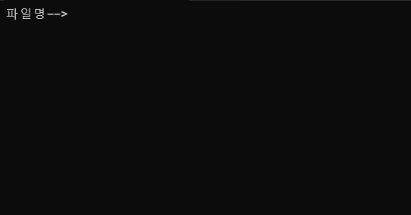
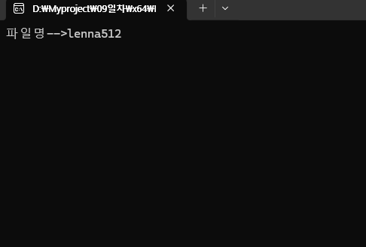
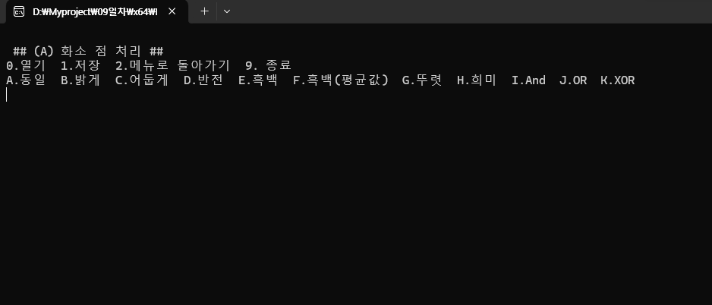
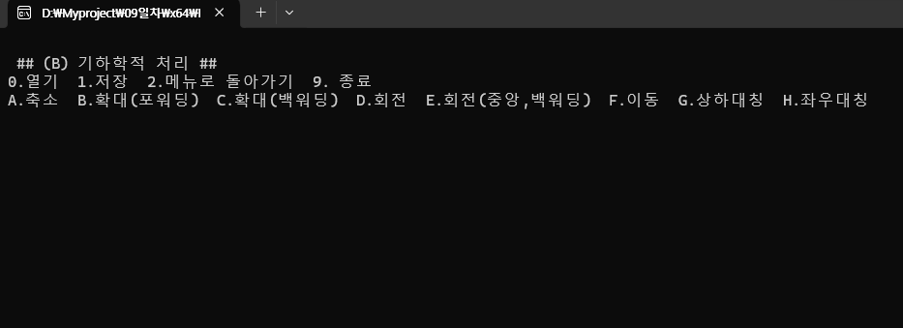
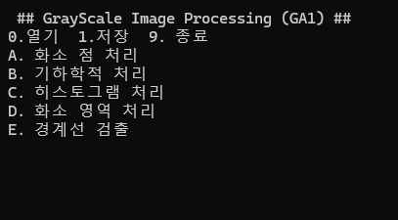
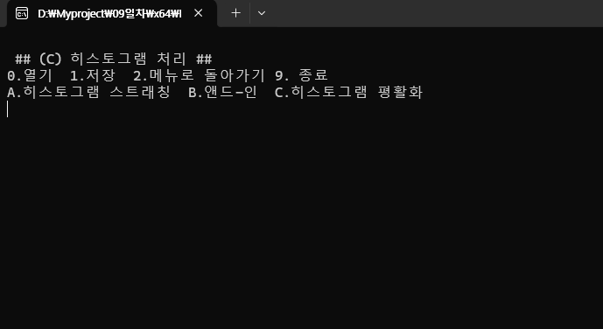
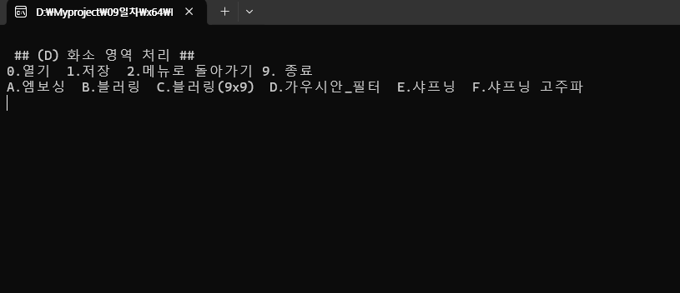
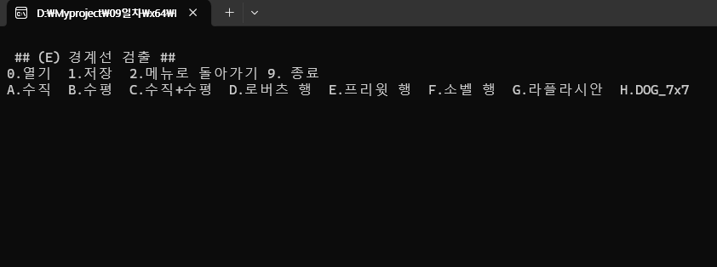
<메인 메뉴>
02 / 40
2. Body
2. Body

Slide 5
<화소 점 처리>
03 / 40
포인트 처리(Point Processing).
다른 화소의 영향을 받지 않고 단순히 화소 점의 값만 변경.
동일, 밝게, 어둡게, 뚜렷하게, 희미하게, AND, OR, XOR, 반전, 이진화, 이진화(평균값)
2. Body - 화소 점 처리

Slide 6


1. 동일
04 / 40
2. Body - 화소 점 처리
입력 영상과 동일한 영상으로 출력하는 기술.

Slide 7
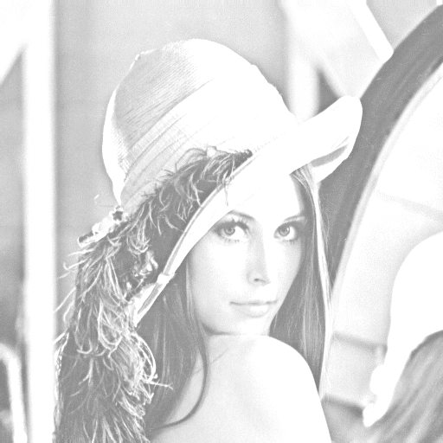
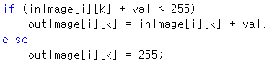
2. [산술연산] 밝게(덧셈)
05 / 40
2. Body - 화소 점 처리
int val = 100;
화소의 밝기 값에 특정한 상수 값을 더해 화소의 밝기 값을 증가시켜 영상 을 밝게 하는 처리 기술.
최대값인 255를 넘는 값은 모두 255로 처리.

Slide 8
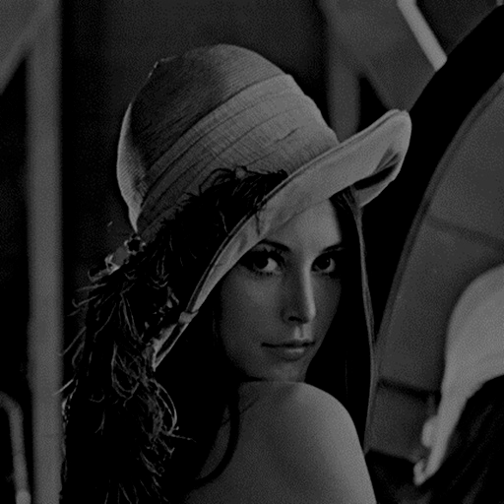
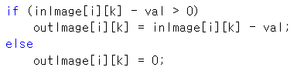
3. [산술연산] 어둡게(뺄셈)
06 / 40
2. Body - 화소 점 처리
int val = 100;
화소의 밝기 값에 특정한 상수 값을 빼 화소의 밝기 값을 감소시켜 영상의 밝기를 어둡게 하는 처리 기술.
최소값인 0보다 작은 음수 값은 모두 0으로 처리.

Slide 9
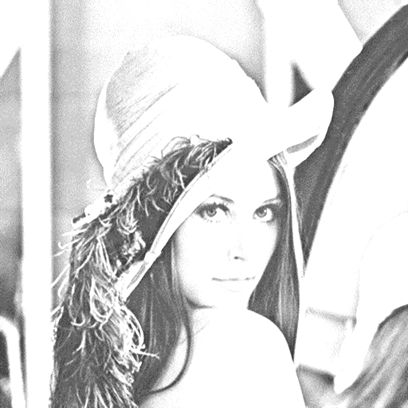
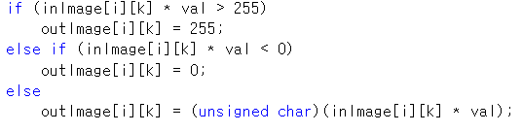
4. [산술연산] 뚜렷하게(곱셈)
07 / 40
2. Body - 화소 점 처리
int val = 2;
화소의 밝기 값에 특정 상수 값을 곱해 전체적으로 화소의 밝기 값이 증가 해 더 밝게 하는 처리 기술.
최대 밝기와 최소 밝기의 차이는 작아짐.

Slide 10
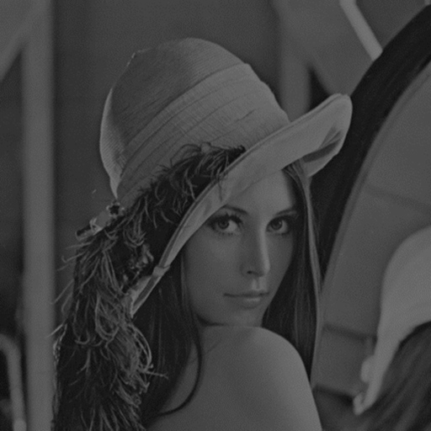
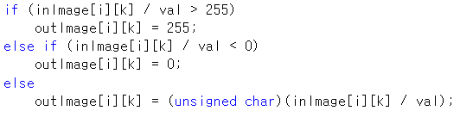
5. [산술연산] 희미하게(나눗셈)
08 / 40
2. Body - 화소 점 처리
int val = 2;
화소 값을 임의의 상수 값으로 나누면 전체적으로 화소의 밝기 값은 감소하는 처리 기술.
최대 밝기와 최소 밝기의 차이는 작아짐.

Slide 11
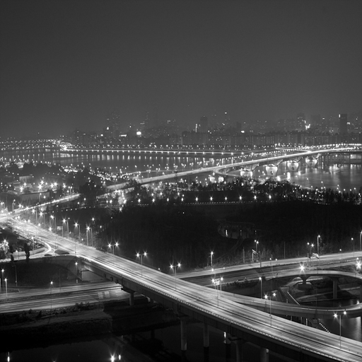
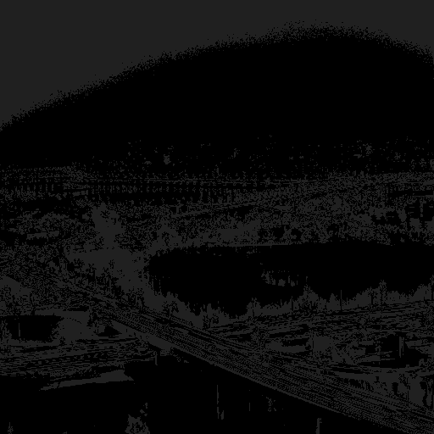
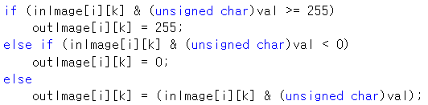
6. [논리연산] AND
09 / 40
2. Body - 화소 점 처리
int val = ３2;
원하는 비트를 선택적으로 0으로 만드는 기능이 있어 마스크(mask) 연산이라고도 함．

Slide 12
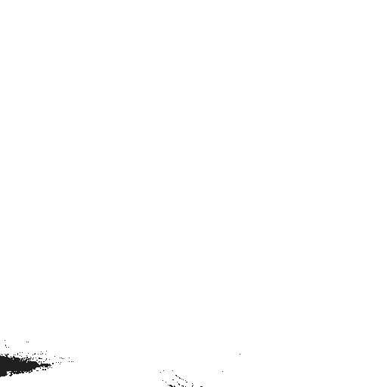
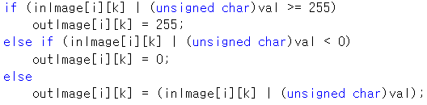
7. [논리연산] OR
10 / 40
2. Body - 화소 점 처리
int val = ３2;
특정 비트를 선택적으로 1로 구성할 수 있어 선택적-세트(selective-set)연산 이라고도 함.

Slide 13
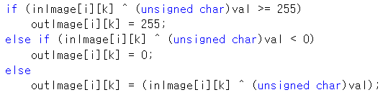
8. [논리연산] XOR
11 / 40
2. Body - 화소 점 처리
int val = ３2;
입력이 서로 다를 때만 1을 출력하는 연산.
두 데이터를 비교하므로 비교(compare)연산이라고도 함.

Slide 14
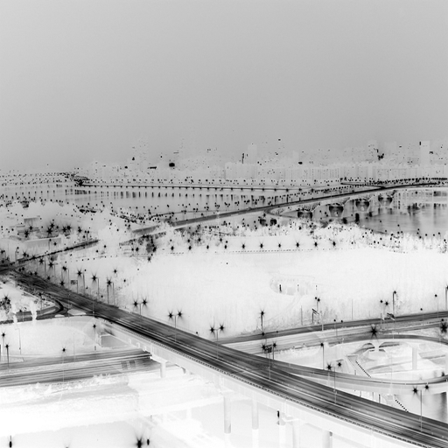
9. 반전
12 / 40
2. Body - 화소 점 처리
각 화소의 값이 영상 내에 대칭이 되는 값으로 변환.

Slide 15
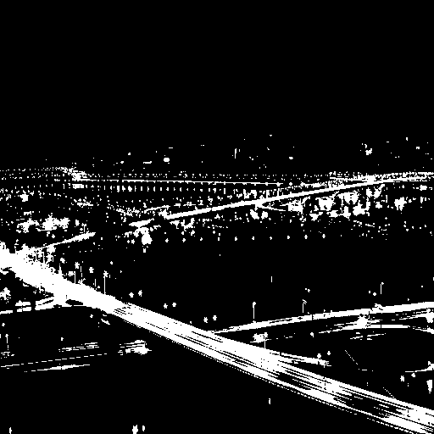
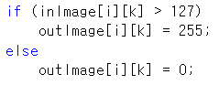
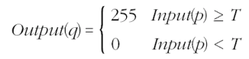
10. 이진화
13 / 40
2. Body - 화소 점 처리
경계 값을 이용해 값이 두 개만 있는 영상으로 변환해 주는 것.
특징 : 영상 쉽게 분석 가능, 명암 대비가 매우 낮은 영상에서 배경과 물체 구분이 확실.

Slide 16
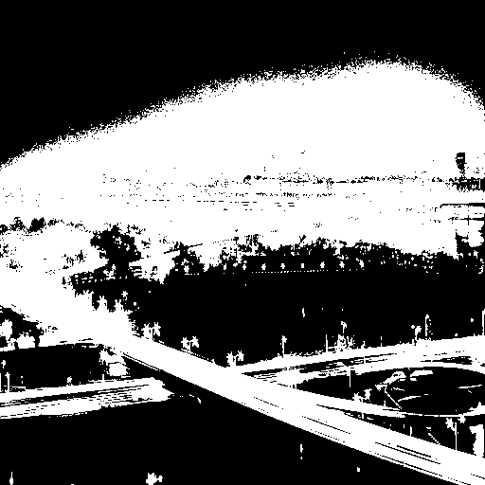
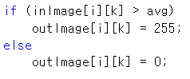
11. 이진화 (평균값)
14 / 40
2. Body - 화소 점 처리
sum = sum + inImage[i][k];
avg = sum / (inH * inW);
영상의 평균값을 이용해 값이 두 개만 있는 영상으로 변환해 주는 것.

Slide 17
<기하학적 처리>
15 / 40
영상을 구성하는 화소의 공간적 위치를 재배치하는 과정.
축소, 확대, 회전, 이동, 상하대칭, 좌우대칭
2. Body - 기하학적 처리

Slide 18
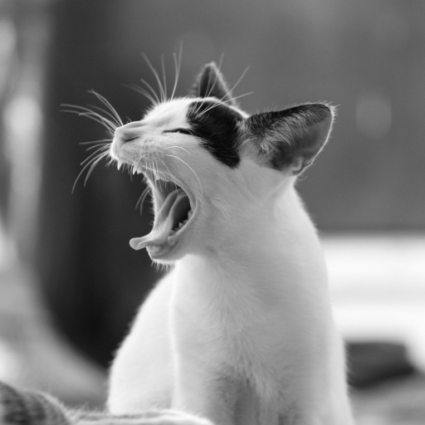
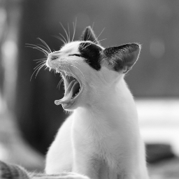
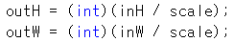
1. 축소
디지털 영상의 모양은 변화시키지 않은 채 크기만을 축소하는 변환.
512x512 를 2배 축소한 결과 (512x512➔256x256)
16 / 40
2. Body - 기하학적 처리
int scale = 2;

Slide 19
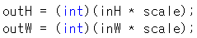
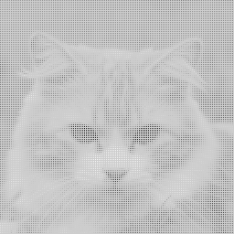
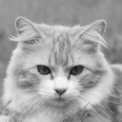

2. 확대
디지털 영상의 모양은 변화시키지 않은 채 크기만을 확대하는 변환.
128x128 를 2배 확대한 결과 (128x128➔256x256)
int scale = 2;
17 / 40
포워딩
백워딩
2. Body - 기하학적 처리
포워딩
<홀 문제 해결방안>
백워딩

Slide 20
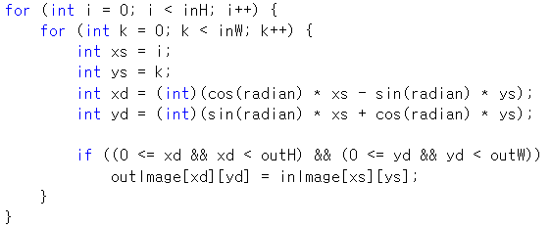

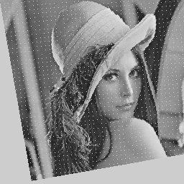
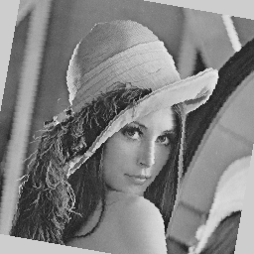
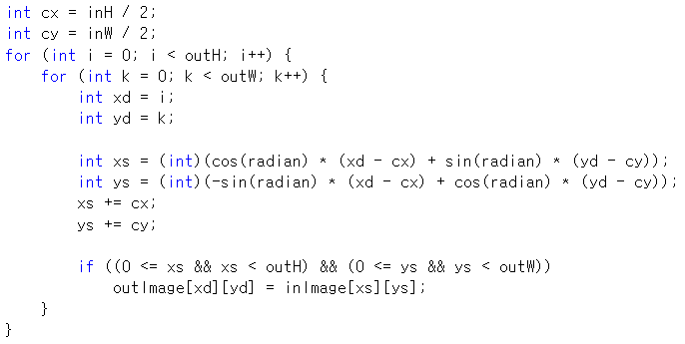
3. 회전
int degree = getIntValue();
double radian = degree * 3.141592 / 180.0;
영상을 임의의 방향으로 특정한 각도 θ만큼 회전시키는 것.
18 / 40
포워딩
<홀 + 중앙배열 문제 해결방안>
포워딩
백워딩 + 중앙배열
2. Body - 기하학적 처리
백워딩 + 중앙배열

Slide 21
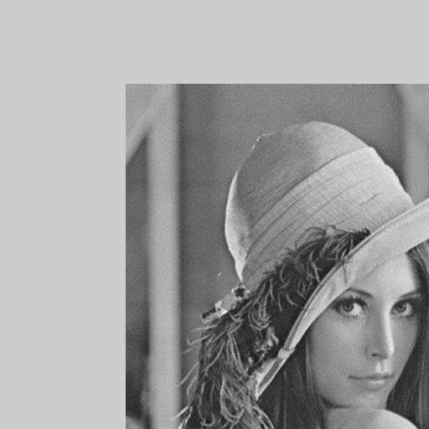
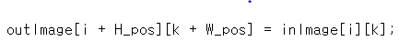
4. 이동
19 / 40
2. Body - 기하학적 처리
int H_pos = 100;
int W_pos = 150;
디지털 영상을 평면의 한 위치에서 원하는 다른 위치로 옮기는 연산.
디지털 영상의 크기나 형태 등이 바뀌지 않아 원본 영상과 결과 같음.

Slide 22
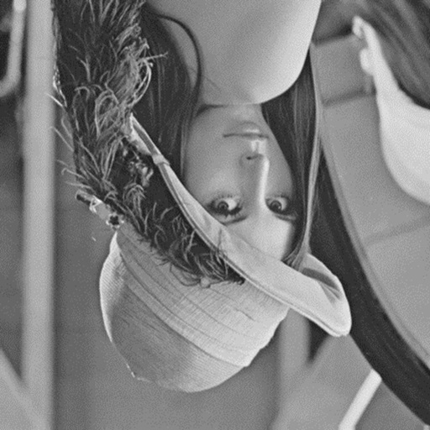
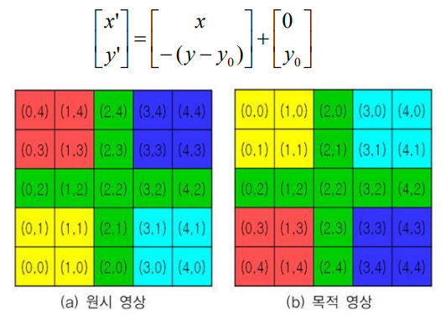
5. 상하대칭
20 / 40
2. Body - 기하학적 처리
영상을 가로축을 중심으로 뒤집는 것 → 상하 대칭

Slide 23
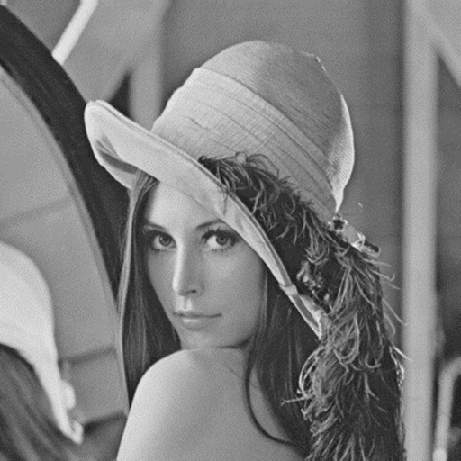
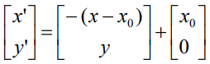
6. 좌우대칭
21 / 40
2. Body - 기하학적 처리
영상을 세로축을 중심으로 뒤집는 것 → 좌우 대칭

Slide 24
<히스토그램 처리>
22 / 40
관찰한 데이터의 특징을 한눈에 알아볼 수 있도록 데이터를 막대그래프 모양으로 나타낸 것.
디지털 영상에 대한 많은 정보를 제공함.
히스토그램 스트레칭, 엔드-인, 히스토그램 평활화
2. Body - 히스토그램 처리

Slide 25
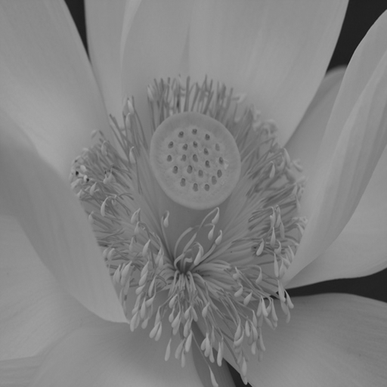
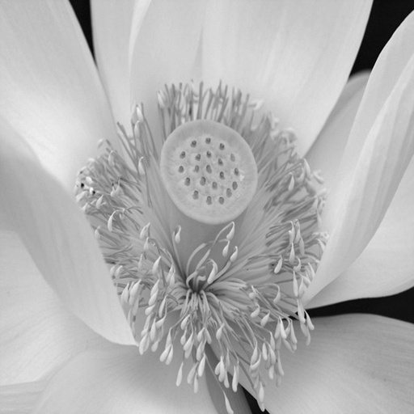
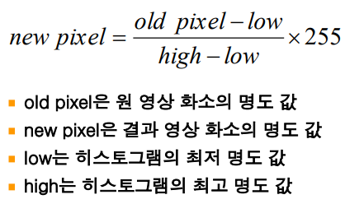
1. 히스토그램 스트레칭
23 / 40
2. Body - 히스토그램 처리
명암 대비를 향상시키는 연산으로, 낮은 명암 대비를 보이는 영상의 화질을 향상시키는 방법.
모든 범위의 화소값을 포함하도록 히스토그램의 분포를 넓힘.

Slide 26
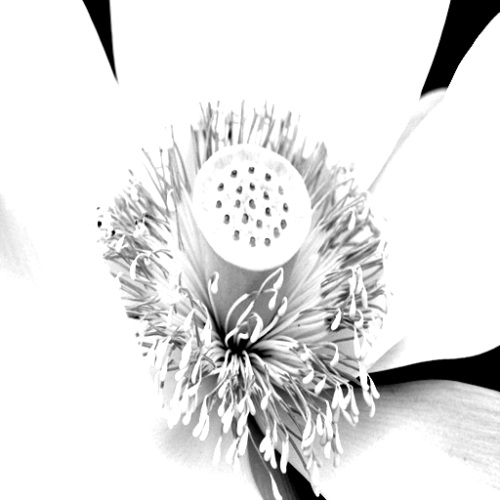
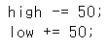
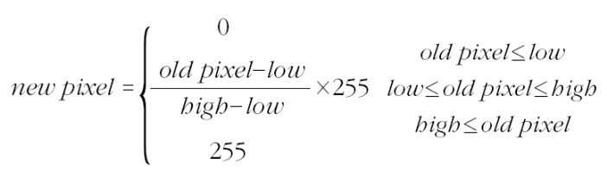
2. 앤드-인
24 / 40
2. Body - 히스토그램 처리
일정한 양의 화소를 흰색이나 검정색으로 지정하여 히스토그램의 분포를 좀 더 균일하게 함.

Slide 27



3. 히스토그램 평활화
25 / 40
2. Body - 히스토그램 처리

Slide 28
<화소 영역 처리>
26 / 40
해당 입력 화소뿐만 아니라 그 주위의 화소 값도 함께 고려하는 공간 영역 연산.
엠보싱, 블러링, 가우시안 필터, 샤프닝
2. Body – 화소 영역 처리 처리

Slide 29



1. 엠보싱
27 / 40
2. Body – 화소 영역 처리
가운데에 있는 계수가 다른 계수를 상쇄시키도록 구성해서 경계선을 검출.
이 경계선에서 양각한 효과를 얻을 수 있음.

Slide 30






2. 블러링
28 / 40
2. Body – 화소 영역 처리
극단적인 화소값을 제거하기 위해 평준화로, 평균값으로 대체.
블러링 회선 마스크의 계수는 평균을 구하는 데 사용되므로 모두 값이 같음.
3x3
9x9

Slide 31




3. 가우시안필터
29 / 40
2. Body – 화소 영역 처리
영상의 세세한 부분을 제거하여 부드럽게 하므로 스무딩(Smoothing) 처리라고도 함.
3 x 3 가우시안 필터를 이용한 스무딩한 영상으로, 전체적으로 경계선이 악화되어 흐려짐.

Slide 32






4. 샤프닝
30 / 40
2. Body – 화소 영역 처리
고주파에 해당하는 상세한 부분을 더욱 강조하여 대비 효과를 증가시킴.
흐린 영상을 개선하여 선명한 영상을 생성하는 데 주로 사용됨.
샤프닝
샤프닝 고주파

Slide 33
<경계선 검출>
31 / 40
에지를 검출하기 위한 방법으로 사용.
디지털 영상의 에지
: 물체 식별, 위치/모양/크기 등을 인지,
또한 방향성을 탐지할 수 있는 정보 제공.
수직(행), 수평(열), 수직+수평, 로버츠 행, 프리윗 행, 소벨 행, LoG (라플라시안), DoG
2. Body – 경계선 검출

Slide 34



1. 수직(row) 에지
32 / 40
2. Body – 경계선 검출

Slide 35



2. 수평(column) 에지
33 / 40
2. Body – 경계선 검출

Slide 36

3. 수직 + 수평 에지
34 / 40
2. Body – 경계선 검출
0 | -1 | 0
-1 | 2 | 0
0 | 0 | 0

Slide 37


4. 로버츠 (수평)row
35 / 40
2. Body – 경계선 검출
장점 : 크기가 작아 매우 빠른 속도로 동작. 효과적으로 사용 가능.
단점 : 돌출된 값을 잘 평균할 수 없으며, 잡음에 민감.

Slide 38


5. 프리윗 (수평)row
36 / 40
2. Body – 경계선 검출
장점 : 돌출된 값을 비교적 잘 평균화 함.
단점 : 대각선보다 수평과 수직에 놓인 에지에 더 민감하게 반응.

Slide 39


6. 소벨 (수평) row
37 / 40
2. Body – 경계선 검출
장점 : 돌출된 값을 비교적 잘 평균화 함.
단점 : 대각선 방향에 놓인 에지에 더 민감하게 반응.

Slide 40



7. LoG(라플라시안)
38 / 40
2. Body – 경계선 검출
잡음 성분에 매우 민감하여 실제보다 더 많은 에지를 검출.

Slide 41




8. DoG (7x7)
39 / 40
2. Body – 경계선 검출
계산 시간이 많이 소요되는 LoG 연산자의 단점을 보안하기 위해 등장.

Slide 42
마무리
느낀점 : Open CV 없이 C언어로 영상처리를 구현하는 경험을 쌓을 수 있어서 좋았다.
또한 메모리 할당과 해제의 필요성에 대해 알 수 있는 시간이었다.
한계점 : 다양한 영상처리 기능 필요, 되돌리기 기능 필요.
향 후 : 다양한 영상처리 기능 추가 구현 및 영상처리 효과 누적 시도.
Python 이용하여 영상 처리 구현.
40 / 40
3. Conclusion
3. Conclusion

Slide 43
tHANK YOU!

